Slide 1
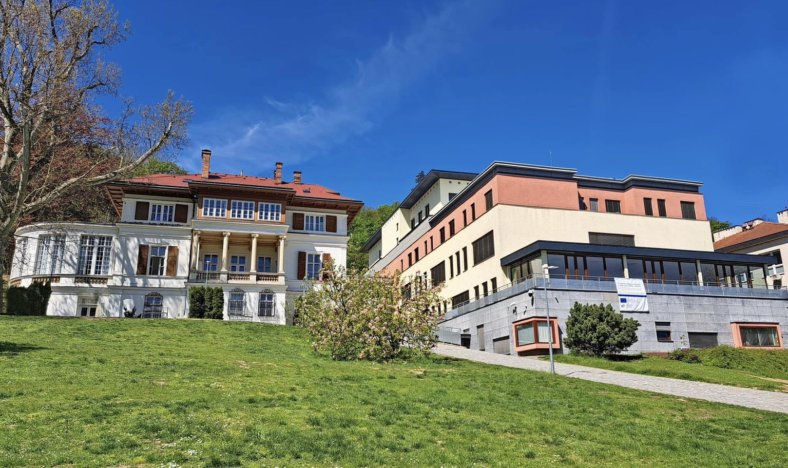
Přijímací řízení pro školní rok 2024/2025

Slide 2
Informace k přijímacímu řízení
Vážení rodiče,
byly schválené změny týkající se přijímacího řízení:
veškeré informace najdete na odkaze www.prihlaskynastredni.cz,
postup probereme na třídních schůzkách v lednu,
Zápisové lístky se neodevzdávají, jsou nahrazeny volbou pořadí škol (priority) v přihlášce už před přijímacími zkouškami.

Slide 3
Informace k přijímacímu řízení
Podat přihlášku na střední školu bude možné třemi způsoby:
elektronická podoba,
(s ověřenou elektronickou identitou NIA – nejčastěji Mobilní klíč eGovernmentu a Bankovní identita, případně další způsoby dle NIA). Podrobnosti k ověření identity naleznete na identitaobcana.cz nebo info.identitaobcana.cz
papírová podoba,
hybridní podoba.
Přílohou bude vysvědčení, zdravotní potvrzení, pro maturitní obory Doporučení SPC a další doklady vyžadované danou SŠ.

Slide 4
Informace k přijímacímu řízení
1. kolo
přihlášky od 1. - 20. 2. 2024 (max. 3 obory), všechny přihlášky budou evidovány v elektronickém systému,
čtyřleté maturitní obory i učební obory – první kolo,
dle prioritizace (uchazeč seřazuje obory dle svých priorit, po absolvování přijímacího řízení mu bude přiřazena střední škola, která odpovídá výsledku v přijímacím řízení (pořadí nelze v průběhu měnit),
školní přijímací zkouška – některé obory mohou mít i školní
zkoušky.

Slide 5
Informace k přijímacímu řízení
Termíny jednotné přijímací zkoušky (JPZ)
12. a 15. dubna 2024 (pátek, pondělí) - 4leté obory vzdělání.
Náhradní termíny jednotné přijímací zkoušky
29. a 30. dubna 2024 (pondělí, úterý).
Od 15. března do 23. dubna 2024
školní část přijímacích zkoušek pro všechny ostatní střední školy.

Slide 6
Informace k přijímacímu řízení
Jednotná přijímací zkouška (JPZ) se koná výhradně na některé SŠ, kam se hlásíte. Školy pro konání JPZ budou určeny systémem a dozvíte se o nich z pozvánek, které Vám pošlou ředitelé škol. Může se stát, že budete konat JPZ i 2x ve stejné škole.
Uchazeč, který nekonal JPZ v 1. kole, nemůže ve 2.,3. kole podat přihlášku do maturitního oboru.

Slide 7
Informace k přijímacímu řízení
Další důležitá data 1. kola:
10., 13. a 14. května 2024 - nahlížení do spisu,
15. května 2024 ředitel SŠ zveřejní výsledky (ve škole a v informačním systému).

Slide 8
Informace k přijímacímu řízení
Odpovědi na některé otázky:
Když si po podání přihlášky rozmyslím pořadí mých škol (oborů vzdělání), mohu pořadí změnit?
Zvolený obor a pořadí je možné měnit jen do 20. února 2024 formou zpětvzetí přihlášky a podáním nové.
Byl jsem přijat na mou první školu/obor vzdělání v pořadí, ale rozmyslel jsem si to a chtěl bych radši na druhou. Můžu to nějak udělat?
Nemůžete. Pokud jste na jednu školu do příslušného oboru přijat, jediná možnost je vzdát se přijetí, pak podat přihlášku ve 2. nebo dalším kole. Nemáte ale jistotu, že na Vaší „druhé“ škole bude ve 2. kole vypisováno přijímací řízení a že na ní budete přijat.

Slide 9
Informace k přijímacímu řízení
Co se stane, když podám přihlášku jen do 1 maturitního oboru? Budete konat JPZ v této škole 2x a započítá se lepší výsledek. Lepší výsledek se počítá i u uchazečů hlásících se do více maturitních oborů.
Co když jsem byl přijat na první školu, ale já chci jít na druhou? Není možné se rozhodnout pro jinou školu, než Vás přiřadil systém na základě Vaší priority. Budete přiřazen/a na první školu ze svého pořadí na přihlášce, kde jste se umístil/a „nad čarou“. Pokud na tuto školu nemůžete nebo nechcete nastoupit, máte možnost se vzdát přijetí, ale tím ztrácíte celé 1. kolo a musíte se přihlásit do dalšího kola.

Slide 10
Informace k přijímacímu řízení
2. kolo
pro žáky, kteří se nedostali na SŠ v 1. kole,
možnost volby až 3 oborů SŠ,
výsledky do konce června 2024.
3. kolo
pro žáky, kteří se nedostali na SŠ v 2. kole.

Slide 11
Informace k přijímacímu řízení

Slide 12
Informace k přijímacímu řízení
Další informace a vysvětlení Vám podá
výchovný poradce školy
Mgr. Renata Mikolášková

